Slide 1

MÁQUINAS ELÉCTRICAS
T.U.M.I. 2020
CRISTALDO JAVIER

Slide 2
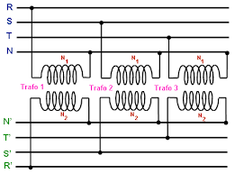
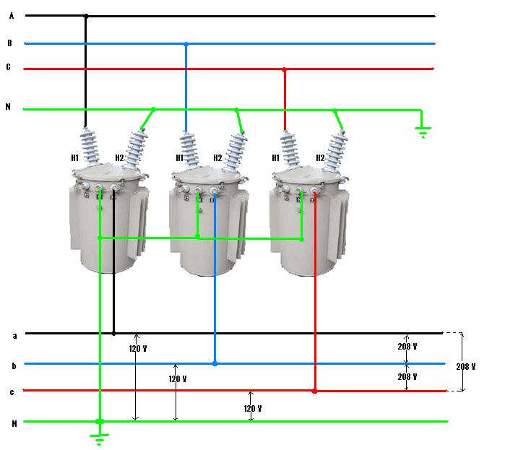
Transformadores trifásicos

Slide 3
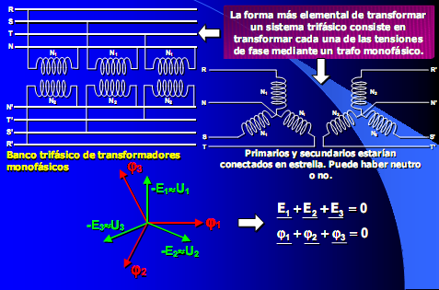
Transformadores trifásicos

Slide 4
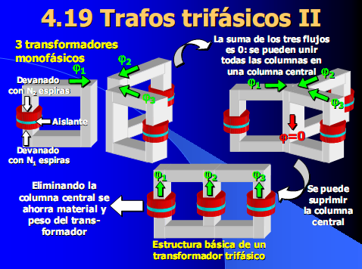
Transformadores trifásicos

Slide 5
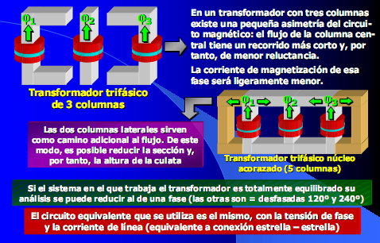
Transformadores trifásicos

Slide 6
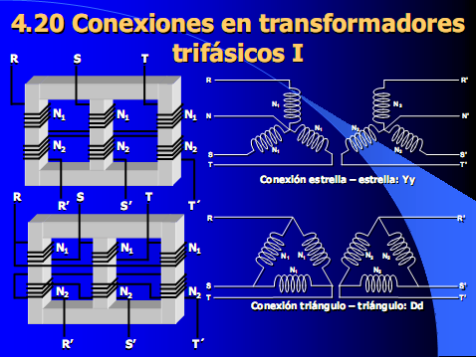

Slide 7
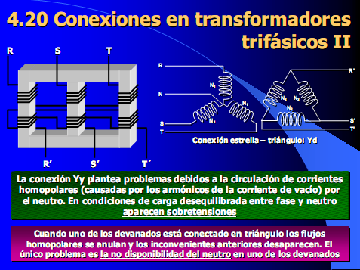

Slide 8
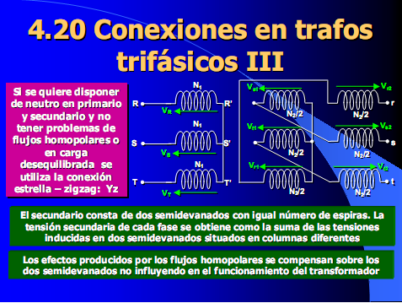

Slide 9
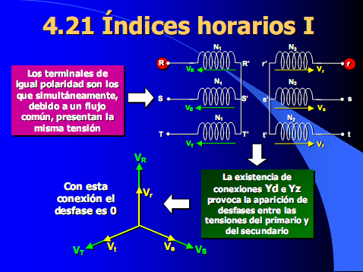

Slide 10
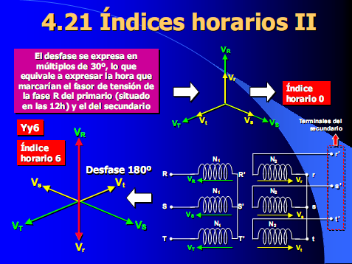

Slide 11
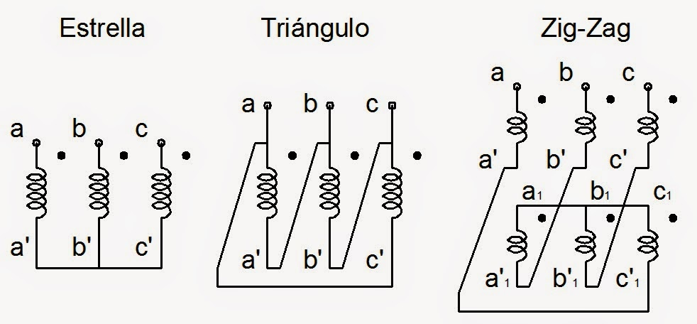
Conexiones en transformadores trifásicos

Slide 12
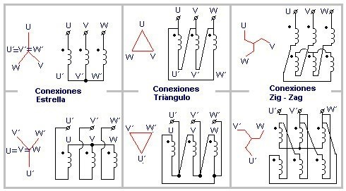
Conexiones en transformadores trifásicos

Slide 13
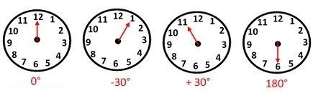
Conexiones en transformadores trifásicos
Las conexiones de las bobinas, además de modificar la relación de transformación en el transformador, puede provocar un desfase de las tensiones de fase entre el primario y el secundario provocando que tengamos el llamado índice horario
¿Qué es el índice horario de un Transformador?
Es el desfase entre el diagrama vectorial de las fuerzas electromotrices (tensiones) del primario y del secundario. Así de sencillo, el problema es determinar el índice horario de un transformador concreto. Eso es lo que aprenderemos aquí.
Lo primero que tenemos que conocer es que el índice horario se llama así porque el desfase se expresa según las horas de un reloj. Cada hora, desde las 12 en punto, representa un desfase de 30º. Veamos el reloj que se toma como referencia y con algún ejemplo:

Slide 14
Nomenclatura
Un transformador conectado en su primario en triángulo (A.T.) y en su secundario en estrella (B.T), y
cuyas tensiones compuestas están desfasadas 330º, se identificaría como:

Slide 15
Pasos que deben seguirse para determinar el índice horario:
Se representan las f.e.m.s. simples del devanado primario, de tal forma que el terminal U se sitúa en la parte superior del diagrama (coincidiendo con el nº 12 del reloj imaginario).
Se representan las f.e.m.s. simples secundarias. Para ello debe tenerse en cuenta que los devanados primario y secundario situados en la misma columna del núcleo producen f.e.m.s. en fase, para los pares homólogos, y en contrafase para pares no homólogos.
Se superponen ambos diagramas. El ángulo horario es el que forman dos vectores, uno que pasa por el punto U, y el centro del diagrama y el otro el que pasa por u y ese mismo centro. Este ángulo coincide con el que forman las tensiones compuestas. De aquí se deduce el índice horario.

Slide 16
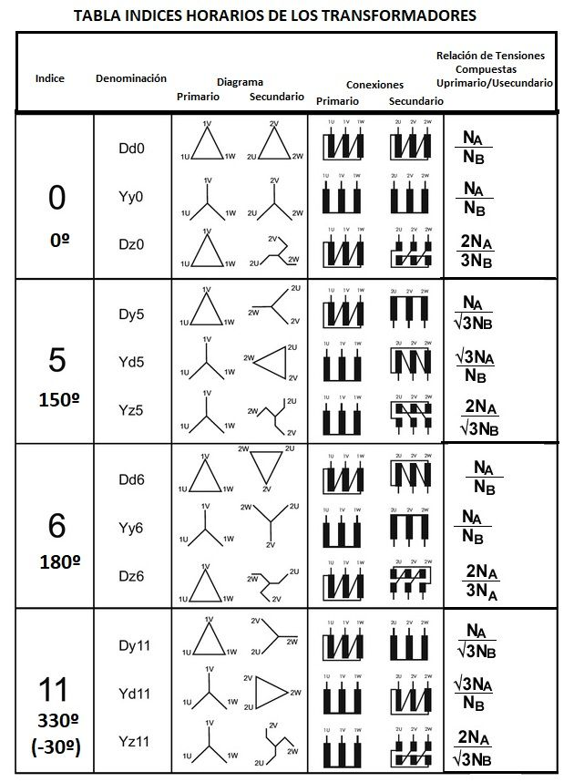
Conexiones en transformadores trifásicos

Slide 17
Conexiones en transformadores trifásicos

Slide 18
Conexiones en transformadores trifásicos
Conexión D - d
Se utiliza mucho en transformadores de B.T., ya que se necesitan más espiras de menor sección. Esto es así porque la corriente por los devanados del transformador es un 58% menor que la de línea. Sin embargo la tensión que soportan es la propia tensión compuesta de la línea.
Como primario y secundario están en triángulo la relación de transformación será directamente la relación entre el número de espiras
Ventajas
La conexión D-d tiene la ventaja de que, en caso de avería, uno de los transformadores puede ser separado del conjunto sin que esto impida la continuidad en el funcionamiento del sistema trifásico, aunque con una potencia total menor.

Slide 19
Conexión Y - y
Para las conexiones estrella Y, la corriente de línea es la misma que la que circula por cada devanado del transformador. En cambio la tensión en bornes de una bobina del devanado es un 58% menor que la tensión compuesta:
Como primario y secundario están en estrella, la relación de transformación será directamente la relación entre el número de espiras:
Ventajas
La conexión Y-y permite disponer del neutro tanto en el devanado de alta tensión como en el de baja, y conectar así el neutro del primario del transformador con el neutro de la fuente de energía (alternador).
Inconvenientes
La conexión Y-Y debe evitarse a menos que se haga una conexión neutra muy sólida (de baja impedancia) entre el primario y la fuente de potencia. Si no se proporciona neutro, los voltajes de fase tienden a desequilibrarse severamente cuando la carga es desequilibrada. También surgen problemas con las armónicas terceras.

Slide 20
Conexión D – y
La conexión D-y se utiliza para elevar la tensión, ya que, además de la propia relación de transformación debida a las espiras, interviene el factor 3 que multiplica la tensión del secundario.
Esta conexión se utiliza mucho como transformador elevador en las redes de A.T. En este caso la alta tensión está en el lado de la estrella, lo cual permite poner a tierra el punto neutro, con lo que queda limitado del potencial sobre cualquiera de las fases a la tensión simple del sistema
También se usa mucho esta configuración en transformadores de distribución, colocando la estrella al lado
de baja tensión. Esto permite alimentar cargas trifásicas y monofásicas (entre fase y neutro)

Slide 21
Conexión Y – d
La conexión Y-d se utiliza para reducir la tensión, ya que, además de la propia relación de transformación debida a las espiras, interviene el valor 3 para reducir la tensión del secundario.
Debido a este factor reductor añadido, esta conexión se usa en subestaciones de alta tensión reductoras, subestaciones de reparto y de distribución.
Ventajas
No tiene problemas de armónicos de tensión. Se comporta bien ante cargas desequilibradas, ya que el triángulo redistribuye posibles desequilibrios
Inconvenientes
La conexión Y-d da como resultado un desplazamiento de fase de 30º entre los voltajes primarios y secundarios, lo cual puede dar inconvenientes al conectar en paralelo dos grupos de transformadores.

Slide 22
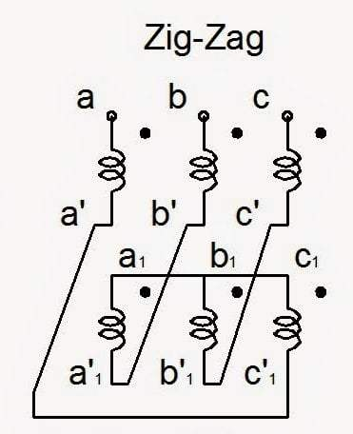
Conexión Y - z
La conexión zig-zag se emplea únicamente en el lado de B.T. Este montaje se utiliza en redes de distribución ya que permite el uso de un neutro en el secundario. Se comporta bien frente a
desequilibrios de cargas. Debido a la composición de tensiones del lado secundario se requiere un 15% más de espiras que una conexión en estrella convencional.
Principales aplicaciones de transformadores con grupo de conexión Yz5:
Transformadores de red.
Carga en neutro = carga nominal.
Potencia limitada a 400 kVA.

Slide 23
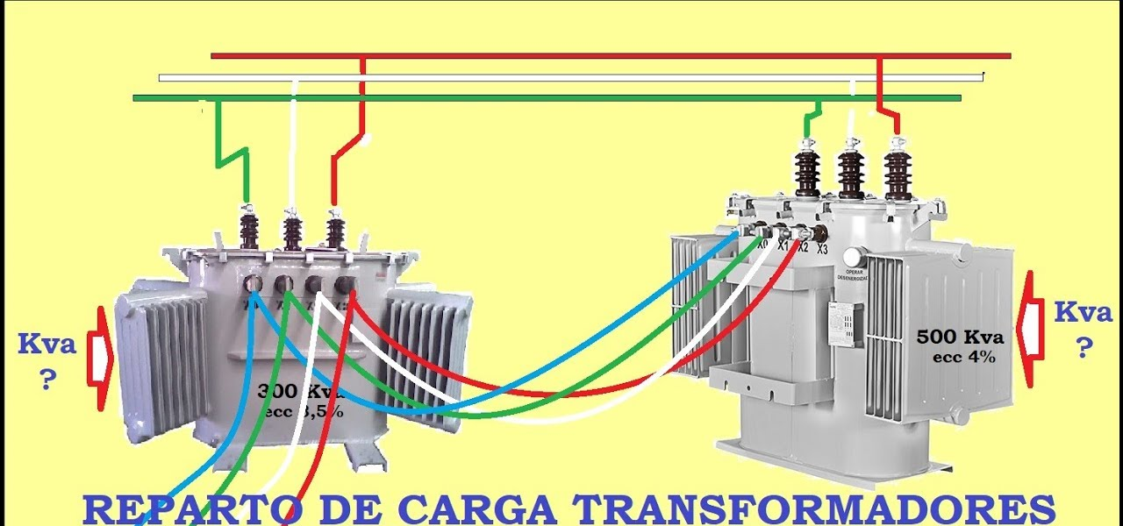
Acoplamiento de transformadores. Conexión paralelo
El acoplamiento de dos transformadores en paralelo consiste en conectar eléctricamente sus bornes homólogos entre sí, tanto el arrollamiento de mayor tensión como el arrollamiento de menor tensión.
La conexión de transformadores en paralelo se hace necesaria debido a los incrementos de la demanda que superan la capacidad existente o cuando los requerimientos de fiabilidad y continuidad de operación lo exigen. Este es el caso, que si un transformador falla, el otro continuará alimentando la carga sin interrupción.

Slide 24
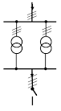
CONDICIONES PARA EL FUNCIONAMIENTO EN PARALELO
Condiciones obligatorias:
− Igual índice horario.
− Igual secuencia de fases.
Condiciones convenientes:
− Igual relación de transformación ( en todos los escalones de regulación)
− Igual tensión de cortocircuito, expresada en % o en p.u.
Los transformadores no deberían operar en paralelo cuando:
o El reparto de carga es tal que uno de ellos esta sobrecargado.
o La corriente de recirculación en uno de los transformadores es mayor al 10% de la corriente nominal de éste.
o La suma de la corriente de recirculación y de la corriente destinada a alimentar la carga supera el valor de la corriente nominal del transformador.

Slide 25
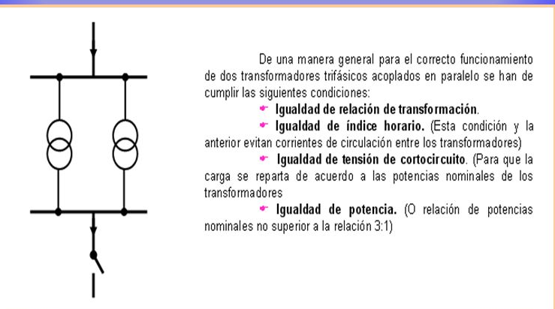
CONDICIONES PARA EL FUNCIONAMIENTO EN PARALELO

Slide 26
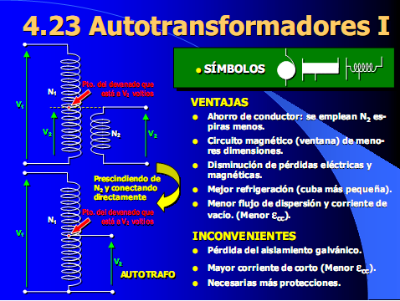

Slide 27
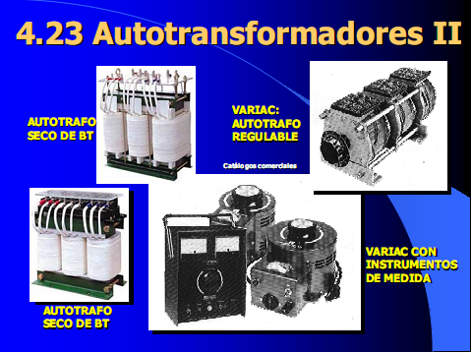

Slide 28
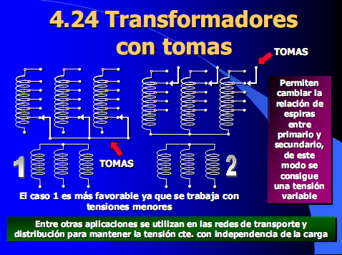

Slide 29
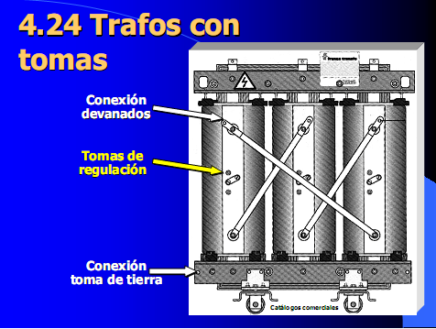

Slide 30
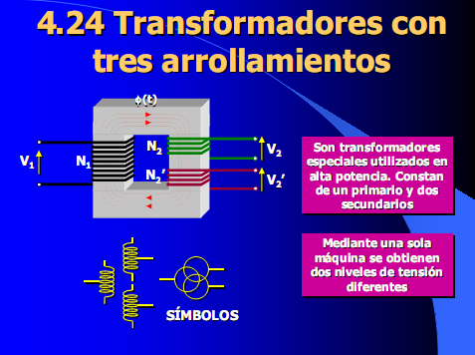

Slide 31
